Slide 1
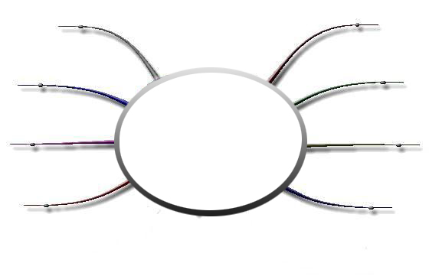
التفكير الإيجابي

Slide 4
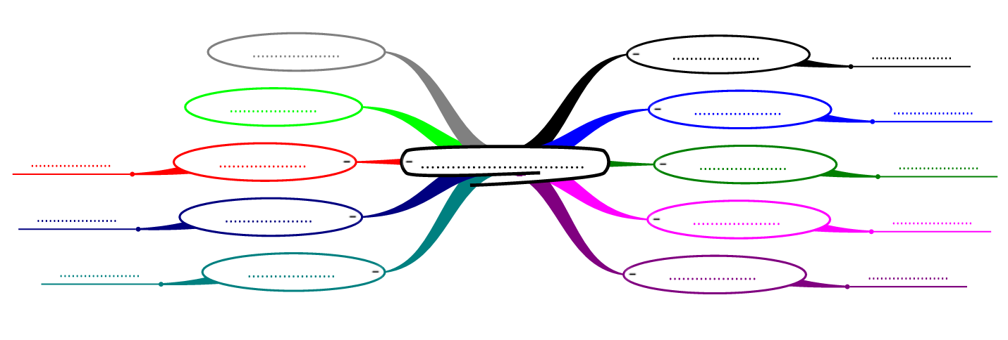

Slide 5


Slide 6
